Slide 1
Топ 5 лайфхаков
next

Slide 2
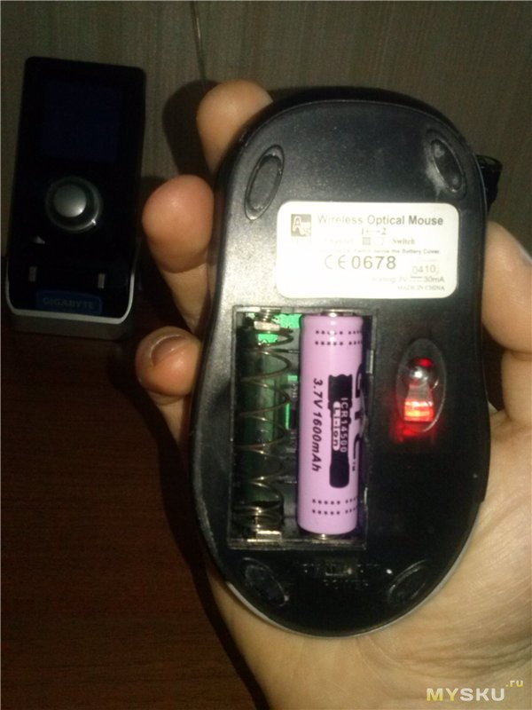
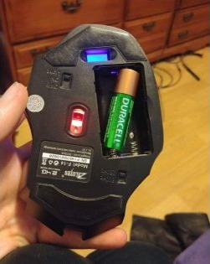
Многим беспроводным мышкам достаточно и одной батарейки вместо двух.
next

Slide 3
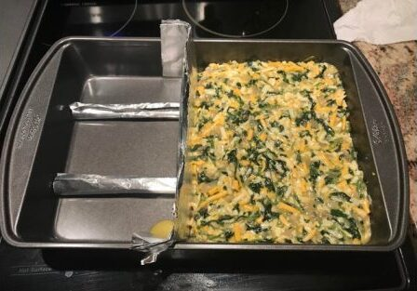
Если у вас слишком большая форма для запекания, её можно уменьшить при помощи фольги.
next

Slide 4
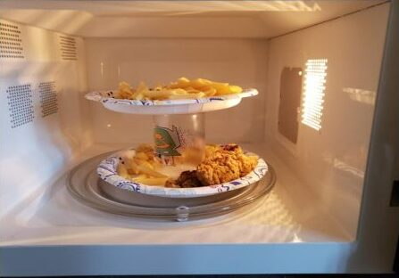
Нужно разогреть в микроволновке две тарелки сразу? Воспользуйтесь банкой
next

Slide 5
